Slide 1
IT4853 Tìm kiếm và trình diễn thông tin
Bài 13. Cài đặt mô hình không gian vec-tơ
IIR.C7. Computing scores in a complete search system
TS. Nguyễn Bá Ngọc, Bộ môn Hệ thống thông tin, Viện CNTT & TT
ngocnb@soict.hust.edu.vn
Hà Nội, 2016

Slide 2
Nội dung chính
Xếp hạng theo cosine
Tối ưu hóa tính top K
Sắp xếp theo tiêu trí ưu tiên
Lọc theo từ truy vấn
Phân cấp chỉ mục
Phân cụm ngẫu nhiên
Chỉ mục đa miền
Tổng quan hệ thống tìm kiếm

Slide 3
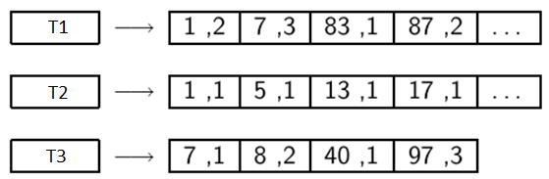
Lưu tf trong danh sách thẻ định vị
Cần lưu tf để xếp hạng theo VSM.
Lưu tf_{t,d} cùng với docID_{d} trong thẻ định vị của d;
Nên lưu tf, kiểu số nguyên:
Không nên lưu trọng số, vì khó nén số thực;
Kích thước chỉ mục có tf sau nén tăng không đáng kể.

Slide 4
Tính top K như thế nào?
Trong nhiều ứng dụng, chúng ta không cần xếp hạng toàn bộ văn bản;
Chỉ cần top K với K nhỏ (vd, K = 100);
Cách đơn giản nhất:
Tính điểm cho N văn bản, sắp xếp, trả về top K;
Hạn chế của cách này? Có cách nào hiệu quả hơn để tính top K?

Slide 5
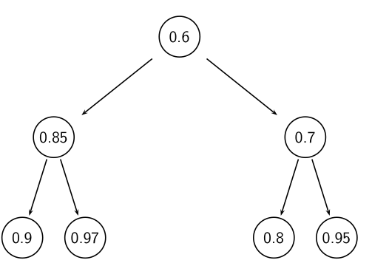
Lựa chọn top K từ N bằng min heap
Mục đích: Lưu top k văn bản trong min heap;
Cần O(N log k) thao tác để xây dựng (trong đó N là số lượng văn bản) . . .
. . . sau đó lấy k giá trị tốt nhất với độ phức tạp O(k log k)
min heap
Notes:
Min heap là cấu trúc cây nhị phân có nút cha luôn nhỏ hơn hoặc bằng nút con;

Slide 6
Lựa chọn top K từ N bằng min heap (2)
Xử lý văn bản mới d′ với điểm s′:
Lấy cực tiểu hiện thời hm (O(1));
Nếu s′ ˂ hm bỏ qua và xử lý văn bản tiếp theo;
Nếu s′ > hm xóa nút gốc của heap (O(log k));
Thêm vào heap d′/s′ (O(log k)).

Slide 7
Tính điểm xếp hạng tìm kiếm
Trong trường hợp đơn giản nhất chúng ta xử lý từng từ truy vấn:
Xử lý danh sách thẻ định vị của từ truy vấn đầu tiên;
Tạo biến tích lũy cho mỗi docID gặp trong danh sách;
Xử lý danh sách thẻ định vị của từ truy vấn thứ hai;
. . . và cứ tiếp tục như vậy.
Trong trường hợp trật tự của danh sách thẻ định vị là ổn định chúng ta có thể xử lý từng văn bản:
Tương tự giải thuật lấy giao nhiều danh sách.

Slide 8
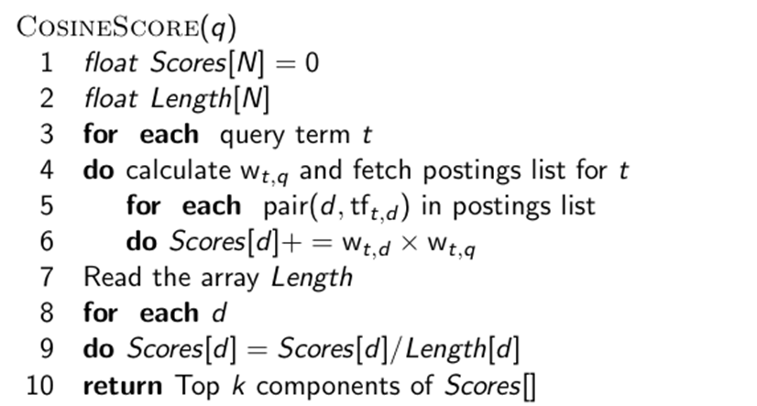
Xử lý từng từ truy vấn
Biến thuộc mảng Scores được gọi là biến tích lũy

Slide 9
Lưu biến tích lũy
Đối với web (20 tỉ văn bản), lưu biến tích lũy cho tất cả văn bản trong bộ nhớ là không khả thi.
Vì vậy: Chỉ tạo biến tích lũy cho văn bản xuất hiện trong danh sách thẻ định vị;
Đồng nghĩa với: Không tạo biến tích lũy cho văn bản với điểm số bằng 0 (vd, văn bản không chứa từ truy vấn nào).

Slide 10
Lưu biến tích lũy (2)
Cho truy vấn: [T1 T2]:
Chỉ cần biến tích lũy cho 1, 5, 7, 13, 17, 83, 87
Không cần tích lũy cho 8, 40, 97

Slide 11
Nội dung chính
Xếp hạng theo cosine
Tối ưu hóa tính top K
Sắp xếp theo tiêu trí ưu tiên
Lọc theo từ truy vấn
Phân cấp chỉ mục
Phân cụm ngẫu nhiên
Chỉ mục đa miền
Tổng quan hệ thống tìm kiếm

Slide 12
Tối ưu hóa tính top k: Giải thuật tham lam
Ý tưởng 1: Sắp xếp danh sách thẻ định vị
Thay vì sắp xếp theo docID . . .
. . . sắp xếp theo đại lượng độc lập với truy vấn, thể hiện tính ưu tiên của văn bản.
Ý tưởng 2: Cắt tỉa không gian tìm kiếm
Xác định tập A chứa nhiều văn bản trong top K thỏa mãn: K < |A| << N
Tìm kiếm top K trong A;
Không đảm bảo tính đúng đắn;
Trong thực tế, thời gian thực hiện truy vấn gần như bất biến;

Slide 13
Nội dung chính
Xếp hạng theo cosine
Tối ưu hóa tính top K
Sắp xếp theo tiêu trí ưu tiên
Lọc theo từ truy vấn
Phân cấp chỉ mục
Phân cụm ngẫu nhiên
Chỉ mục đa miền
Tổng quan hệ thống tìm kiếm

Slide 14
Sắp xếp theo tiêu trí ưu tiên
Tới giờ: Danh sách thẻ định vị đã được sắp xếp theo docID.
Giải pháp thay thế: Sự dụng đại lượng độc lập truy vấn như “độ ưu tiên” cho văn bản.
Ví dụ: PageRank của d, ký hiệu là g(d), là đại lượng thể hiện có nhiều trang liên kết đến d (chapter 21)
Sắp xếp văn bản theo PageRank:
g(d1) > g(d2) > g(d3) > . . .
Sử dụng điểm tổng hợp: net-score(q, d) = g(d) + cos(q, d)
Cách làm này cho phép ngắt sớm quá trình xử lý danh sách thẻ định vị: chúng ta không cần xử lý toàn bộ danh sách thẻ định vị để tìm top k.

Slide 15
Sắp xếp theo tiêu trí ưu tiên (2)
Sắp xếp văn bản trong danh sách thẻ định vị theo PageRank:
g(d1) > g(d2) > g(d3) > . . .
Định nghĩa điểm tổng hợp: net-score(q, d) = g(d) + cos(q, d)
Giả sử: (i) g ∈ [0, 1]; (ii) g(d) < 0.1 đối với văn bản hiện tại; (iii) điểm nhỏ nhất cho top k là 1.2
Tất cả các điểm tiếp theo sẽ < 1.2
Như vậy chúng ta đã tìm thấy top k và ngừng xử lý phần còn lại của danh sách thẻ định vị.
Câu hỏi?

Slide 16
Xử lý từng văn bản
Cả docID và PageRank đều cho kết quả sắp xếp là một danh sách thẻ định vị ổn định.
Tính cosine theo sơ đồ này là xử lý từng văn bản.
Chúng ta tính điểm cho d_{i} trước khi tính điểm cho d_{i+1};
Notes:
Nếu sắp xếp theo docID, xử lý văn bản có docId nhỏ nhất;
Nếu sắp xêp theo g(d), xử lý văn bản có g(d) lớn nhất.

Slide 17
Sắp xếp thẻ định vị theo trọng số
Ý tưởng: Không xử lý thẻ định vị có ít đóng góp cho kết quả cuối cùng;
Sắp xếp danh sách thẻ định vị theo trọng số;
Trường hợp đơn giản nhất: trọng số tf-idf đã chuẩn hóa (it sử dụng: khó nén);
Văn bản trong top k có xu hướng xuất hiện sớm trong danh sách này;
Kết thúc sớm có xu hướng ko làm thay đổi top K.
Nhưng:
Chúng ta không còn trật tự ổn định của từ.
Không thể áp dụng kỹ thuật xử lý từng văn bản, chỉ có thể xử lý theo từng từ.

Slide 18
Nội dung chính
Xếp hạng theo cosine
Tối ưu hóa tính top K
Sắp xếp theo tiêu trí ưu tiên
Lọc theo từ truy vấn
Phân cấp chỉ mục
Phân cụm ngẫu nhiên
Chỉ mục đa miền
Tổng quan hệ thống tìm kiếm

Slide 19
Lọc theo từ truy vấn
Sec. 7.1.2
Các lựa chọn lọc cơ bản:
Chỉ xét từ truy vấn có idf cao;
Chỉ xét các văn bản chứa ít nhất một từ truy vấn;
Chỉ xét các văn bản có chứa nhiều từ truy vấn.

Slide 20
Từ truy vấn với idf cao
Sec. 7.1.2
Ví dụ, với truy vấn catcher in the rye
Chỉ sử dụng catcher và rye
Giả thuyết: in và the có idf thấp và không ảnh hưởng nhiều tới xếp hạng theo VSM.
Lợi ích:
Các từ có idf thấp có danh sách thẻ định vị dài → giúp giảm thiều đáng kể khối lượng tính toán.

Slide 21
Chứa nhiều từ truy vấn
Sec. 7.1.2
Văn bản bất kỳ với ít nhất một từ truy vấn đều có khả năng nằm trong danh sách top K;
Với truy vấn đa từ chỉ xếp hạng những văn bản chứa nhiều từ truy vấn
Có hiệu ứng gần với điều kiện AND trong mô hình Boolean.

Slide 22
Ví dụ, nếu chỉ xét văn bản có tối thiểu 3 từ truy vấn
Sec. 7.1.2
T1
3
4
8
16
32
64
128
T2
2
4
8
16
32
64
128
T3
1
2
3
5
8
13
21
34
T4
13
16
32
Chỉ xếp hạng các văn bản 8, 16 và 32.

Slide 23
Nội dung chính
Xếp hạng theo cosine
Tối ưu hóa tính top K
Sắp xếp theo tiêu trí ưu tiên
Lọc theo từ truy vấn
Phân cấp chỉ mục
Phân cụm ngẫu nhiên
Chỉ mục đa miền
Tổng quan hệ thống tìm kiếm

Slide 24
Danh sách ưu tiên
Sec. 7.1.3
Xác định trước danh sách r kết quả tiềm năng từ danh sách thẻ định vị của t
gọi đây là danh sách ưu tiên;
champion list, top docs for t.
Cần lựa chọn r ở thời điểm xây dựng chỉ mục
Có khả năng r < K;
Khi thực hiện truy vấn ưu tiên lựa chọn top-K từ những văn bản này.

Slide 25
Phân cấp chỉ mục
Sec. 7.1.4
Chia chỉ mục thành nhiều chỉ mục con theo mức độ ưu tiên
Trong quá trình thực hiện truy vấn thực hiện tìm kiếm trong những chỉ mục có độ ưu tiên cao trước
Dừng nếu tìm đủ K văn bản;
Nếu chưa đủ, tiếp tục tìm trong những danh sách có độ ưu tiên thấp hơn.
Tiêu trí phân cấp
trọng số kết hợp: g(d) + tf-idf_{t,d}
tf-idf, v.v.

Slide 26
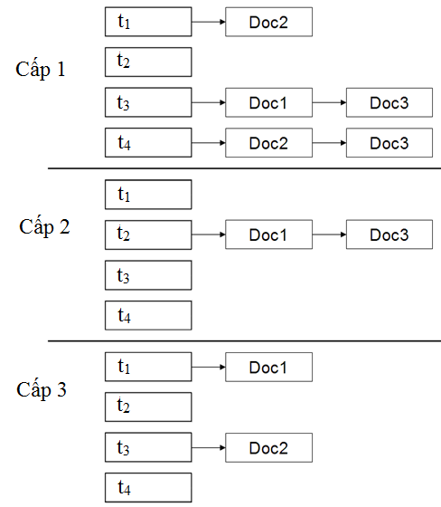
Ví dụ phân cấp chỉ mục
Sec. 7.2.1

Slide 27
Nội dung chính
Xếp hạng theo cosine
Tối ưu hóa tính top K
Sắp xếp theo tiêu trí ưu tiên
Lọc theo từ truy vấn
Phân cấp chỉ mục
Phân cụm ngẫu nhiên
Chỉ mục đa miền
Tổng quan hệ thống tìm kiếm

Slide 28
Phân cụm ngẫu nhiên
Sec. 7.1.6
1. Tiền xử lý:
Chọn ngẫu nhiên √N văn bản: gọi là leaders
Thực hiện phân cụm văn bản:
Gọi các văn bản gắn với leader là followers;
Có thể: Mỗi leader có khoảng ~ √N followers.
2. Thực hiện truy vấn:
Tìm leader L gần q nhất.
Tìm top K trong số followers của L.

Slide 29
Trực quan hóa
Sec. 7.1.6
Query
Leader
Follower

Slide 30
Giải pháp tổng quát
Sec. 7.1.6
Sử dụng các tham số b₁ và b₂:
b₁ là số leader của mỗi follower.
b₂ là số cụm sẽ sử dụng trong thực hiện truy vấn.
Có thể thiết lập lại danh sách leader và follower

Slide 31
Nội dung chính
Xếp hạng theo cosine
Tối ưu hóa tính top K
Sắp xếp theo tiêu trí ưu tiên
Lọc theo từ truy vấn
Phân cấp chỉ mục
Phân cụm ngẫu nhiên
Chỉ mục đa miền
Tổng quan hệ thống tìm kiếm

Slide 32
Chia miền
Sec. 6.1
Một miền là một phần văn bản, có thể có độ dài tùy ý:
Tiêu đề
Tóm tắt
Tài liệu tham khảo …
Tổ chức chỉ mục ngược trên miền sẽ rất hữu ích trong tìm kiếm
v.d., “tìm văn bản có merchant trong tiêu đề và phù hợp với gentle rain”

Slide 33
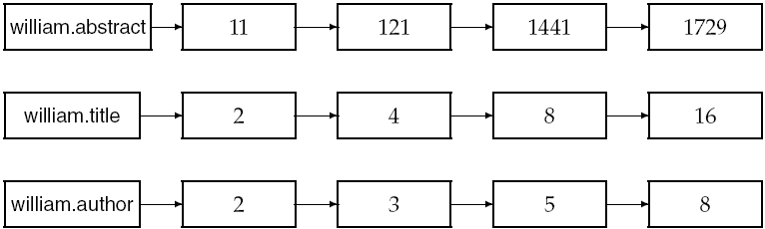
Ví dụ chỉ mục chia miền
Sec. 6.1
Mã hóa miền trong từ điển vs. danh sách

Slide 34
Nội dung chính
Xếp hạng theo cosine
Tối ưu hóa tính top K
Sắp xếp theo tiêu trí ưu tiên
Lọc theo từ truy vấn
Phân cấp chỉ mục
Phân cụm ngẫu nhiên
Chỉ mục đa miền
Tổng quan hệ thống tìm kiếm

Slide 35
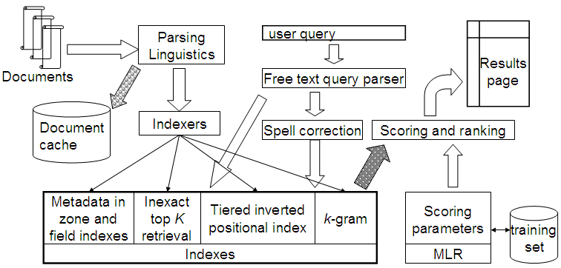
Sơ đồ khái quát
Sec. 7.2.4

Slide 36
Nhận diện kiểu truy vấn
Sec. 7.2.3
Một chuỗi từ có thể được hiểu theo nhiều cách khác nhau:
Một truy vấn dạng câu;
Nhiều câu nhỏ hơn;
Hoặc vec-tơ trên từ.
Người dùng thường ưa thích văn bản có từ truy vấn xuất hiện gần nhau
Nhận diện kiểu truy vấn là quá trình xác định cách thực hiện truy vấn tối ưu.

Slide 37
Các thành phần chưa xét
Cache văn bản: cần sử dụng để sinh trích đoạn (tóm tắt động)
Hàm xếp hạng học máy
Proximity ranking (vd, xếp hạng văn bản có từ truy vấn xuất hiện gần nhau cao hơm những văn bản có từ truy vấn xuất hiện xa nhau)
Nhận diện kiểu truy vấn: Query parser

Slide 38

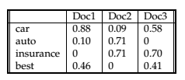
Bài tập 13.1
Sec. 7.2.3
Giả sử đại lượng ưu tiên cho Doc1, Doc2, Doc3 lần lượt là 0.25, 0.5 và 1. Hãy vẽ danh sách thẻ định vị nếu thẻ định vị được sắp xếp theo tổng của đại lượng ưu tiên và tf đã chuẩn hóa Euclid.
tf
tf đã chuẩn hóa Euclid.
Notes:
chuẩn hóa Euclid là tên gọi khác của chuẩn hóa cosine

Slide 39
Bài tập 13.2
Sec. 7.2.3
Nếu truy vấn chỉ chứa một từ, hãy giải thích vì sao sử dụng danh sách ưu tiên với r = K là đủ để xác định K văn bản hàng đầu. Hãy gợi ý một điều chỉnh đơn giản cho trường hợp có s từ truy vấn với s > 1.

Slide 40
Bài tập 13.3
Sec. 7.2.3
Vấn đề láng giềng gần nhất trên mặt phẳng có thể phát biểu như sau: Cho N điểm trên mặt phẳng, và một điểm truy vấn Q. Cần tìm tất cả các điểm trong N điểm gần với Q nhất. Để tránh tính khoảng cách từ Q đến tất cả các điểm có thể áp dụng phương pháp cắt tỉa không gian tìm kiếm dựa trên phân cụm. Hãy lấy ví dụ với hai tâm cụm sao cho phương pháp cắt tỉa trả về kết quả sai.

